Slide 1



Unusual hadron states observed at B-factories
Miriam Fritsch on behalf of the BaBar-Collaboration
May 20, 2011
NSTAR 2011, Jefferson Lab
HI Mainz
Universität Mainz
Notes:
Thank you very much for the invitation. As the last speaker of the conference I was asked to talk about all these puzzling X,Y and Z states found mainly at the B-factories.

Slide 2

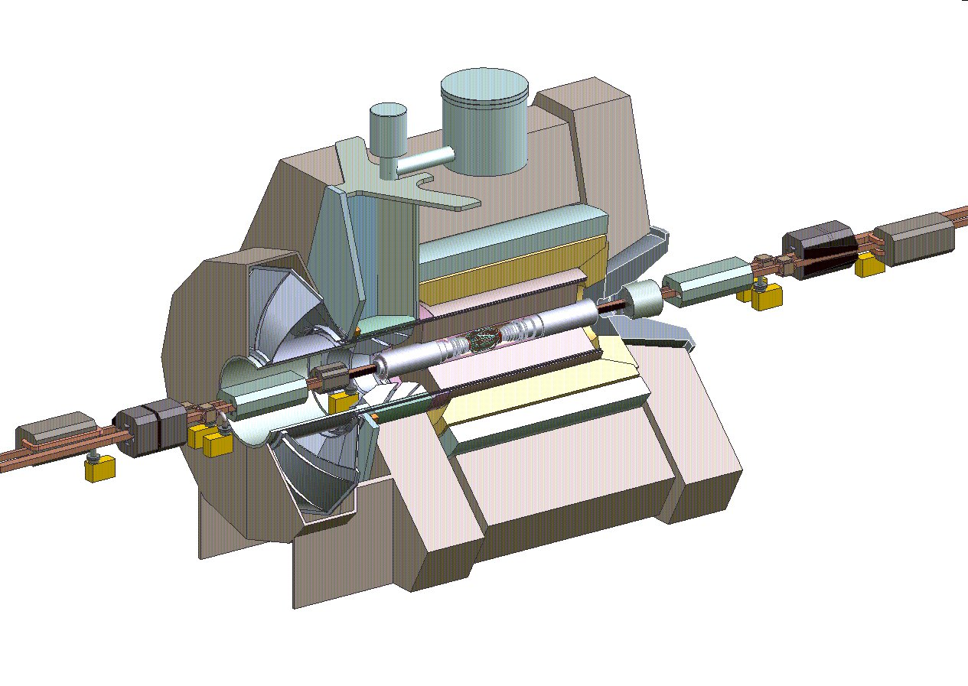
BaBar Detector
Asymmetric e⁺e⁻ collider PEP-II, SLAC
√s=10.58 GeV, ϒ(4S)
Luminosity
ϒ(4S) ~ 432.9 fb⁻¹
~ 450 x 10⁶ BB pairs
~ 450 x 10⁶ τ pairs
~ 650 x 10⁶ Charm pairs
ϒ(3S) ~ 30.2 fb⁻¹
ϒ(2S) ~ 14.5 fb⁻¹
B-factory KEK-B
with BELLE (L_{int}> 1 ab⁻¹)
1999-2008
Superconducting Solenoid
Electromagnetic
Calorimeter (EMC)
e⁺ (3.1 GeV)
PID (DIRC)
e– (9.0 GeV)
Vertex Tracker (SVT)
μ Detector (IFR)
Central Tracker (DCH)
Notes:
Mit dem BaBar-Detektor wurden am asymmetrischen Elektron-Positron-Collider PEP-II von 1999 bis vor zwei Jahren
Daten genommen. Er ist ein typischer Detektor der Hochenergiephysik. Die Hauptmotivation des Experiments lag auf der Messung der CPV im B-System, deshalb wurden die meisten Daten etwa 430 fb-1 auf der Y(4S) Resonanz aufgenommen, das entspricht etwa 450 Mio BBbar Paaren. Allerdings wurden zeitgleich etwa genausoviele tau-Paare und noch mehr Charm-Paare produziert, weshalb man PEP-II eigentlich auch eine B-tau-Charm-Fabrik nennen koennte. Kleinere Datensaetze wurden noch bei Y(3S) und Y(2S) genommen. Ein aehnlicher Detektor und ein aehnliches Programm findet man an der B-Fabrik KEK-B mit dem Belle-Detektor. Dort wurde auf der Y(4S)-Resonanz bereits mehr als 1 ab-1 aufgezeichnet. Wie wurden die Ergebnisse nun extrahiert ?
Main Topic
CPV im B-System
1 Tag Messung bei BaBar
→ Gesamtlaufzeit von
ARGUS (> 10 Jahre)

Slide 3
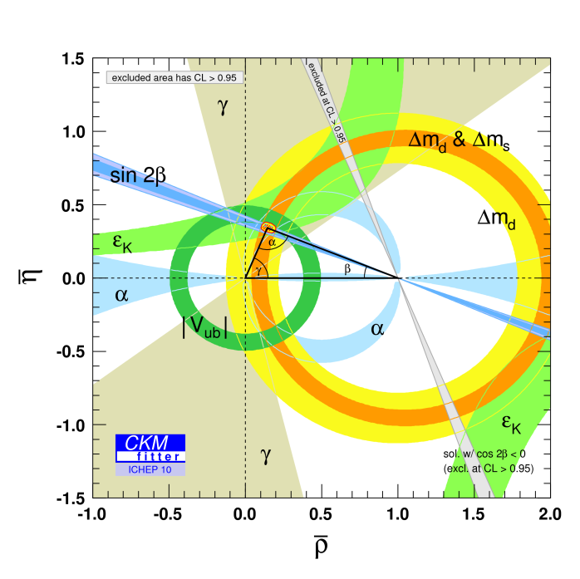
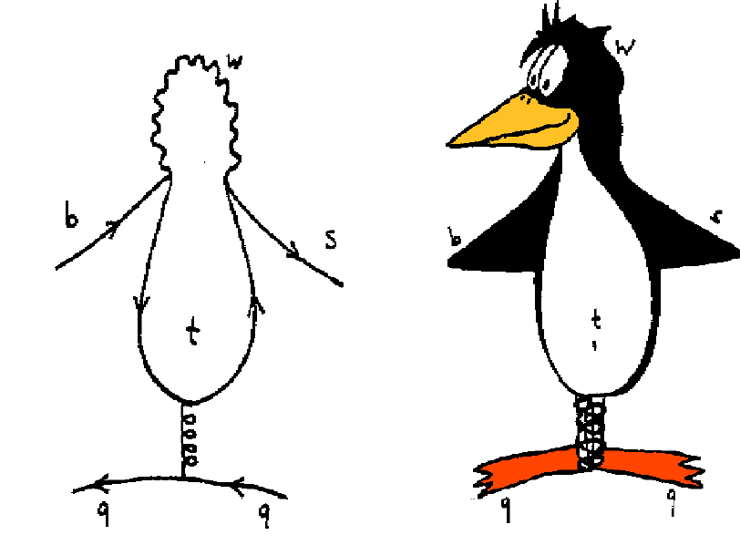
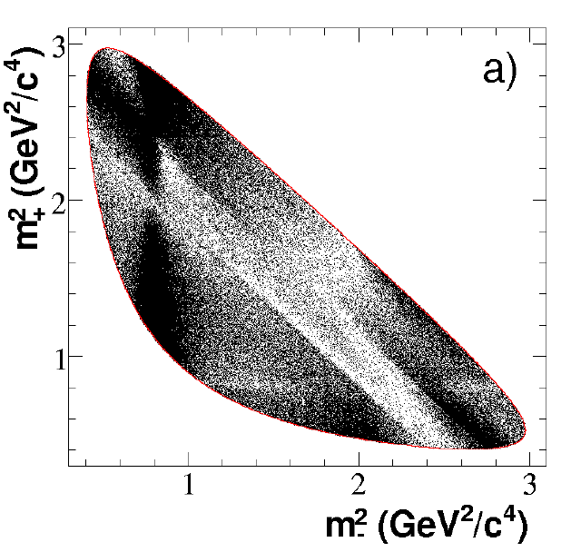
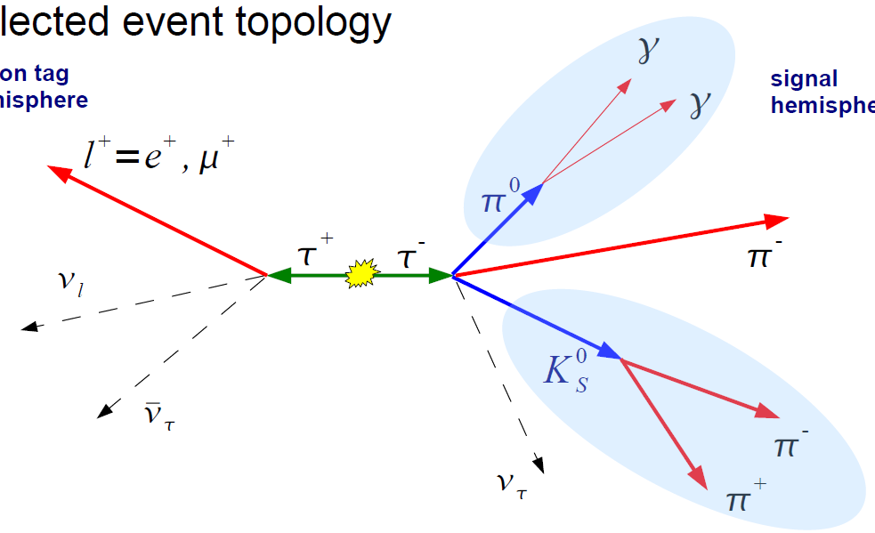
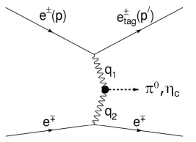
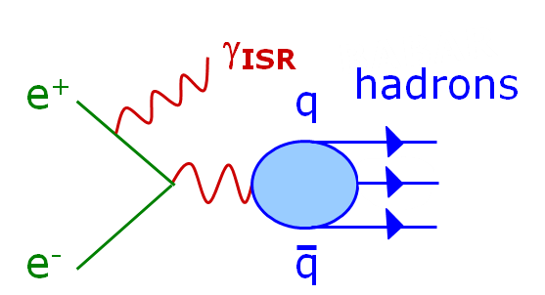
Physics topics at B-factories
B-Physics
Charm-Physics
and more …
Charmonium
τ-Physics
γγ-Reactions
Initial State Radiation

Slide 4
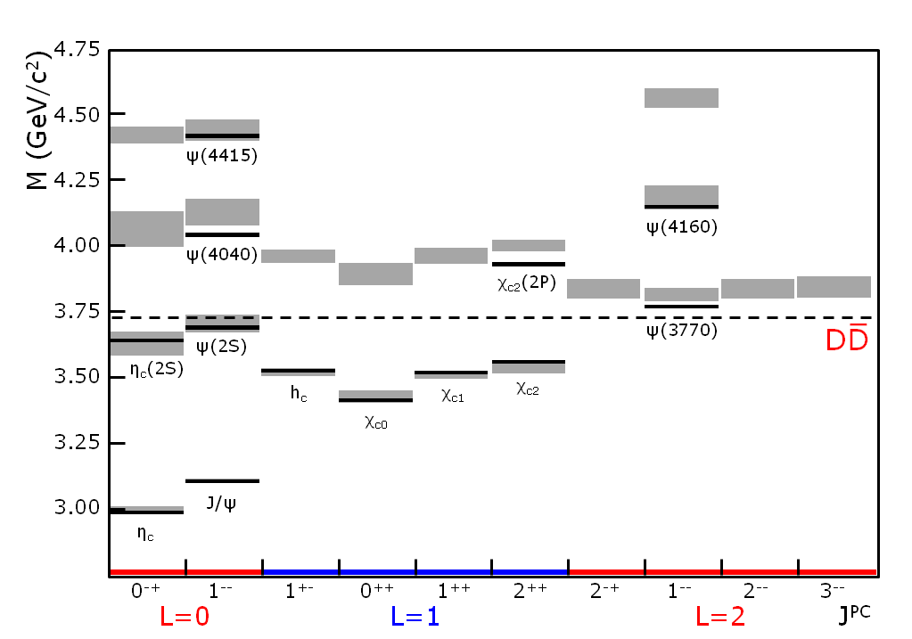
Charmonium Spectroscopy
Potential
Structure
strong
interaction
quark model
Detailed
Measurement
charmonium spectrum
Notes:
und hier fuer die Charmonium-Spektroskopie … schauen wir das Potential der starken WW genauer an.

Slide 5
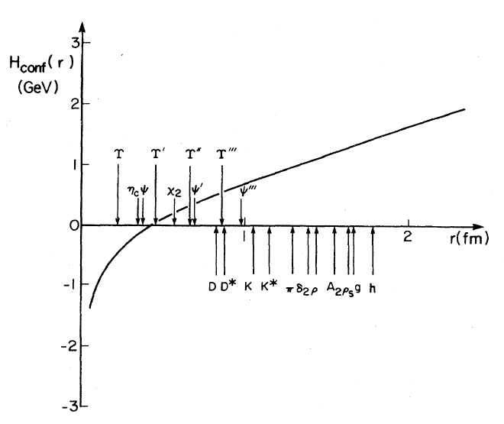
Potential of the Strong Interaction
Perturbative QCD
small distances
Coulomb-like potential
one gluon exchange
asymptotic freedom
Notes:
Das Potential der starken Wechselwirkung ist hier in abhaengig vom Abstand aufgetragen. Hier im Bereich kleiner Abstaende ist das Potential coulombartig. Das ist der Bereich, der mit HERA in tiefinelastischer Streuung ausfuehrlich untersucht wurde und der Stoerungstheoretisch (perturbativ) berechnet werden kann. Das ist moeglich fuer kleine Abstaende und hier kann die Wechselwirkung zwischen den Quarks mit dem Ein-Gluon-Austausch beschrieben werden. Der Bereich wird auch asymptotische Freiheit genannt, da sich die Quarks hier quasi frei innerhalb z.B. des Protons bewegen koennen. Das Coulombpotential, das die elektromagnetische WW beschreibt, wuerde sich jetzt hier der Null annaehern.

Slide 6
Potential of the Strong Interaction
Perturbative QCD
small distances
Coulomb-like potential
one gluon exchange
asymptotic freedom
Non-perturbative QCD
large distances
linear potential
confinement
Notes:
Im Vergleich dazu wird die Kraft in unserem Fall immer groesser, je weiter die zwei Quark sich voneinander entfernen.
Dies wird auch Confinement genannt, was beschreibt, dass es keine freien Quarks gibt. In diesem Bereich spielt die Physik der leichten Quarks, Zustaende mit up,down und strange quarks. Hier koennen bisher nur effektive Modelle zur Beschreibung der Physik herangezogen werden. Ein globale Beschreibung fuer diesen Bereich gibt es nicht.

Slide 7
Potential of the Strong Interaction
Perturbative QCD
small distances
Coulomb-like potential
one gluon exchange
asymptotic freedom
Non-perturbative QCD
large distances
linear potential
confinement
Charmonium Spectroscopy
transition region
Notes:
D.h. wir haben effektive Theorien auf der einen Seite und koennen die perturbative QCD auf der anderen Seite benutzen, aber keine der Theorien ist in der Lage alles beschreiben. Das spannende an der Charmonium-Spektroskopie ist nun, dass wir uns hier genau im Uebergangsbereich befinden, d.h. die Zustaende, die wir untersuchen, sind sensitiv in diesem Bereich. Die roten Pfeilchen deuten an, in welchem Anstand vom Mittelpunkt die Wellenfunktionen der Charmonium-Zustaende sensitiv sind. Bisher ist unklar, wie die beiden Regionen verbunden werden koennen.

Slide 8
Charmonium Spectrum (cc-Mesons)
S.Godfrey and N.Isgur (1985)
4.75
4.50
4.25
4.00
3.75
3.50
3.25
3.00
M (GeV/c²)
ψ(4415)
ψ(4160)
ψ(4040)
χ_{c2}(2P)
ψ(2S)
ψ(3770)
DD
η_{c}(2S)
χ_{c2}
h_{c}
χ_{c1}
χ_{c0}
J/ψ
η_{c}
0⁻⁺
1⁻⁻
1⁺⁻
0⁺⁺
1⁺⁺
2⁺⁺
2⁻⁺
1⁻⁻
2⁻⁻
3⁻⁻
J^{PC}
L=0
L=1
L=2
J^{PC}
Notes:
Ausserdem wurden in den letzten 8 Jahren viele neue Zustaende gefunden, die gar nicht alle Platz finden. Zum einen liegen manche der Zustaende neben den Vorhersagen, oder sind noch gar nicht bestimmt, oder andere sind einfach ueberzaehlig d.h. ein Ausweg waere zu ueberlegen, ob nicht noch andere Bindungszustaende erlaubt sind ...

Slide 9
Charmonium Spectrum (cc-Mesons)
S.Godfrey and N.Isgur (1985)
4.75
4.50
4.25
4.00
3.75
3.50
3.25
3.00
M (GeV/c²)
ψ(4415)
ψ(4160)
ψ(4040)
χ_{c2}(2P)
ψ(2S)
ψ(3770)
DD
η_{c}(2S)
χ_{c2}
h_{c}
χ_{c1}
χ_{c0}
Many new states
J/ψ
η_{c}
0⁻⁺
1⁻⁻
1⁺⁻
0⁺⁺
1⁺⁺
2⁺⁺
2⁻⁺
1⁻⁻
2⁻⁻
3⁻⁻
???
J^{PC}
L=0
L=1
L=2
J^{PC}
Notes:
Ausserdem wurden in den letzten 8 Jahren viele neue Zustaende gefunden, die gar nicht alle Platz finden. Zum einen liegen manche der Zustaende neben den Vorhersagen, oder sind noch gar nicht bestimmt, oder andere sind einfach ueberzaehlig d.h. ein Ausweg waere zu ueberlegen, ob nicht noch andere Bindungszustaende erlaubt sind ...

Slide 10
Examples for allowed hadronic states
We know
mesons/baryons
We presume
molecules/multi-quarks
hybrids
glueballs
and more
Notes:
... neben den Mesonen oder Baryonen, die wir schon kennen.
Diese Zustaende sind alle sehr spekulativ. Da sie unterschiedliche innere Struktur haben, haben alle auch unterschiedliche Termschemata, in die sie einsortiert werden.

Slide 11
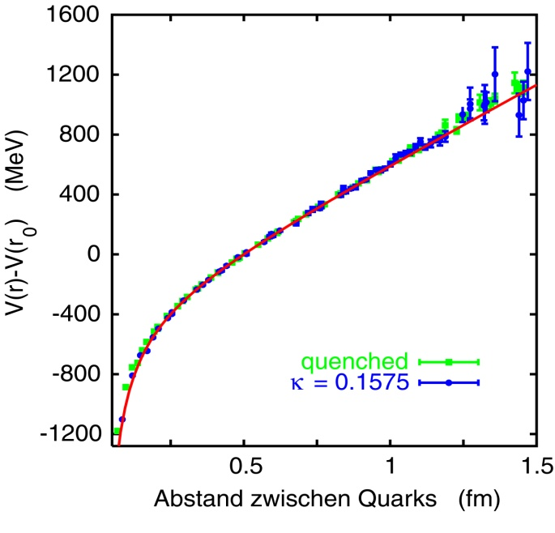
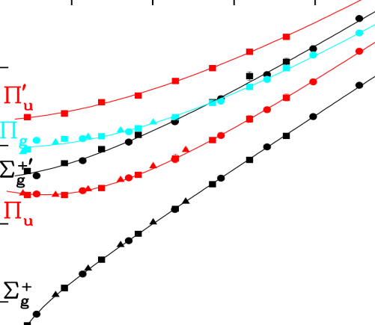
Charmonium – different internal structure ?
different potential
K.J. Juge, J. Kuti, C. Morningstar
hep/lat 9709131
Distance (fm)
Notes:
11
Lasse ich einen angeregten Gluon-String zu, dass bekomme ich z.B. diese Potentiale und wie in jedem Potential ...
11

Slide 12
Spectrum of Hybrids
different potential
2⁺⁻
1⁺⁺
4.8
M (GeV/c²)
1⁺⁻
4.7
K.J. Juge, J. Kuti, C. Morningstar
hep/lat 9709131
4.6
2⁻⁺
4.5
1⁻⁻
0⁺⁻
4.4
1⁻⁺
DD**
4.3
4.2
0⁻⁺
Distance (fm)
4.1
J^{PC}
Notes:
Was sind eigentlich Hybride ? Es sind qqbar-Zustaende mit angeregtem Gluonfluss. Kombiniert man z.B. die einfachsten qqbar-Zustaende (Zustaende ohne Drehimpuls zwischen den Quarks und entweder parallelen oder antiparalleln Spins) mit einem Gluon, erhaelt man diese Kombinationen von Quantenzahlen, wovon diese 5 Quantenzahlen tragen, wie sie auch von normalen Mesonen erzeugt werden koennen. Die anderen drei hier, tragen sogenannte exotische Quantenzahlen, sie koennen nicht mit qqbar alleine erzeugt werden. Wichtig ist, dass Hybride mit nicht-exotischen Quantenzahlen nicht einfach von normalen Mesonen unterschieden werden koennen, deshalb ist es wichtig, um die Existenz von Hybriden nachzuweisen vor allem die mit den exotischen Quantanzahlen zu finden. Hier rechts ist das Ergebnis einer Modellrechnung fuer diese 8 Hybride gezeigt, nach dieser Rechnung erwartet man sie in einem Massenbreich zwischen 4 und 5 GeV.
und denke dra, dieses Bild ist im wesentlichen da um zu zeigen, dass die
8 Zustände nicht entartet sind und die Splittings sind innerhalb einer
Viergruppe besser definiert als die Differenz zwischen den beiden
Vierergruppen wo der Wert zwischen 100 und 250 MeV liegt.
Außerdem wird alles an dem 1-+ Wert festgemacht. Wenn der sich verschiebt,
verschiebt sich alles mit. D.h. aber auch, dass wenn das Y(4260) das 1--
ist, wäre das 1-+ bei unter 4.2 GeV.
> Bleiben die Massenunterschiede gleich oder Skalieren die
> entsprechend dem Aufhaengungspunkt ??
die Unterschiede hängen wenig von der absoluten Masse ab. Ab sie sind meist
phänomenologisch, kommen aber bei verschiedenen Modellen konsistent heraus.
Dennoch sollte man sie nicht als Gesetzt nehmen
(weiterhin I=0)
Eindeutig, wenn der Nachweis von schmalen Zustaenden
> Warum werden die JPC=1-+ zustaende als schmal erwartet ??
die sind a priori nicht schmal. Es könnte sein, dass ein Zerfall unterdrückt
ist, aber eine generelle Regel gibt es hier nicht. D.h. bei "leichten"
Mesonen gibt es keinen nachvollziehbaren Grund, warum diese leicht sein
sollten. Bei schweren, d.h. Charmonium Hybriden sieht das anders aus.
Wir haben hier insgesamt die folgenden Zerfallregeln für bevorzugte
Zerfallskanäle
(Fall 1 aus LQCD, Fall 2 aus Fluxtube)
ccbar(P-Welle)+pipi(S-Welle) [also chi_c1 pi0pi0]
D(S-Welle) D(P-Welle) [oft DD** genannt, gemeint ist DD_1]
hinzu kommen subdominante Zerfallsmoden, die zum Tragen kommen falls die
ersten nicht möglich sind
chi_c eta
eta_c f_1
J/psi omega
eta_c eta
sowie
D* D_1
D D
D D*
ist nun die Masse vergleichsweise klein heißt es, dass der D D_1 Kanal und
ggf. chi_c1 f0(980) nicht bedient wird bzw. dass beide nahe an der Schwelle
sind und daher unterdrückt (ähnlich wie das f0(980) selbst, das gerne nach
KKbar zerfällt das nicht kann, weil es zu nah an der Schwelle ist und daher
nur das unterdrückte pipi als Kanal hat.)

Slide 13
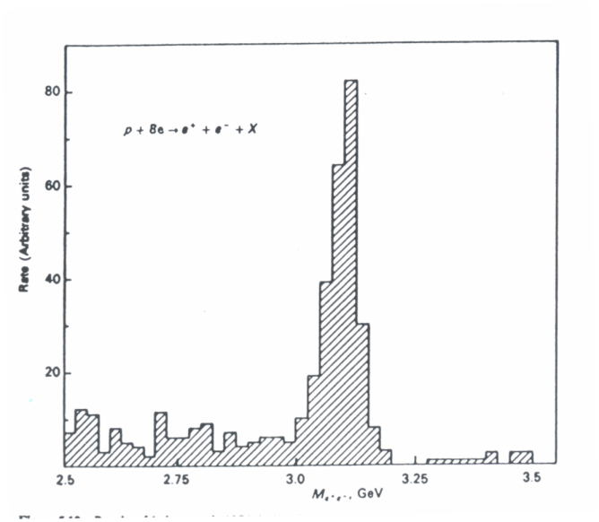
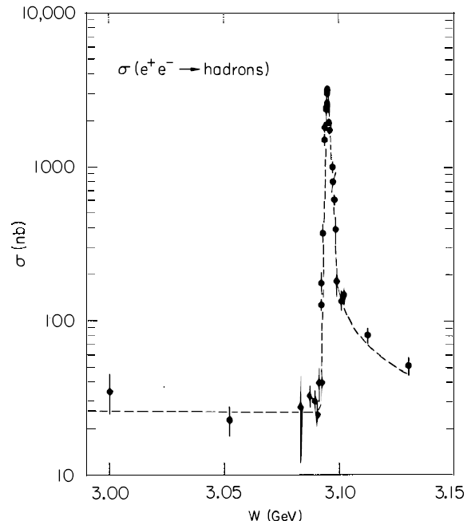
Begin of Charmonium Spectroscopy
1970
1974
J/ψ
ψ
J
1980
1990
J.E. Augustin et al., MARK I, PRL 33, 1406 (ψ)
J.J. Aubert et al., BNL, PRL 33, 1404 (J)
2000
cc vector ground state (³S₁)
J^{PC} = 1⁻⁻
2010
Notes:
Die Charmonium-Spektroskopie beginnt 1974 mit der Entdeckung des J/psi, das nahezu zeitgleich am SLAC in Stanford und am BNL in Brookhaven entdeckt wurde.
Ach uebrigens: Es ist der ccbar-Grundzustand der Vektormesonen. Dieser Zustand hat den komischen Doppelnamen, weil Richter und Ting, die jeweiligen Gruppenchefs sich nicht einigen konnten. Psi kommt von den ersten zwei Buchstaben von Spear, das ist der Beschleuniger, an dem das Experiment, also ps und dann wurde ein griechischer Buchstabe gesucht, und J schaut aus wie das Chinesische Schriftzeichen des namens seines Entdeckers Ting.
13

Slide 14
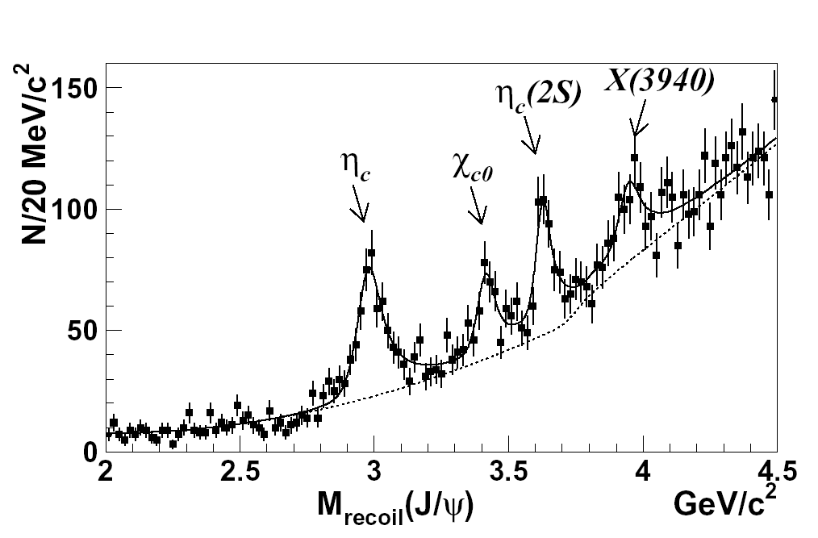
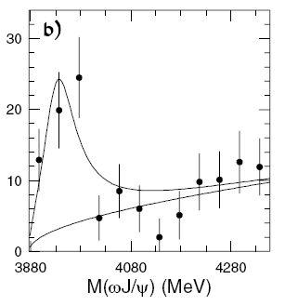

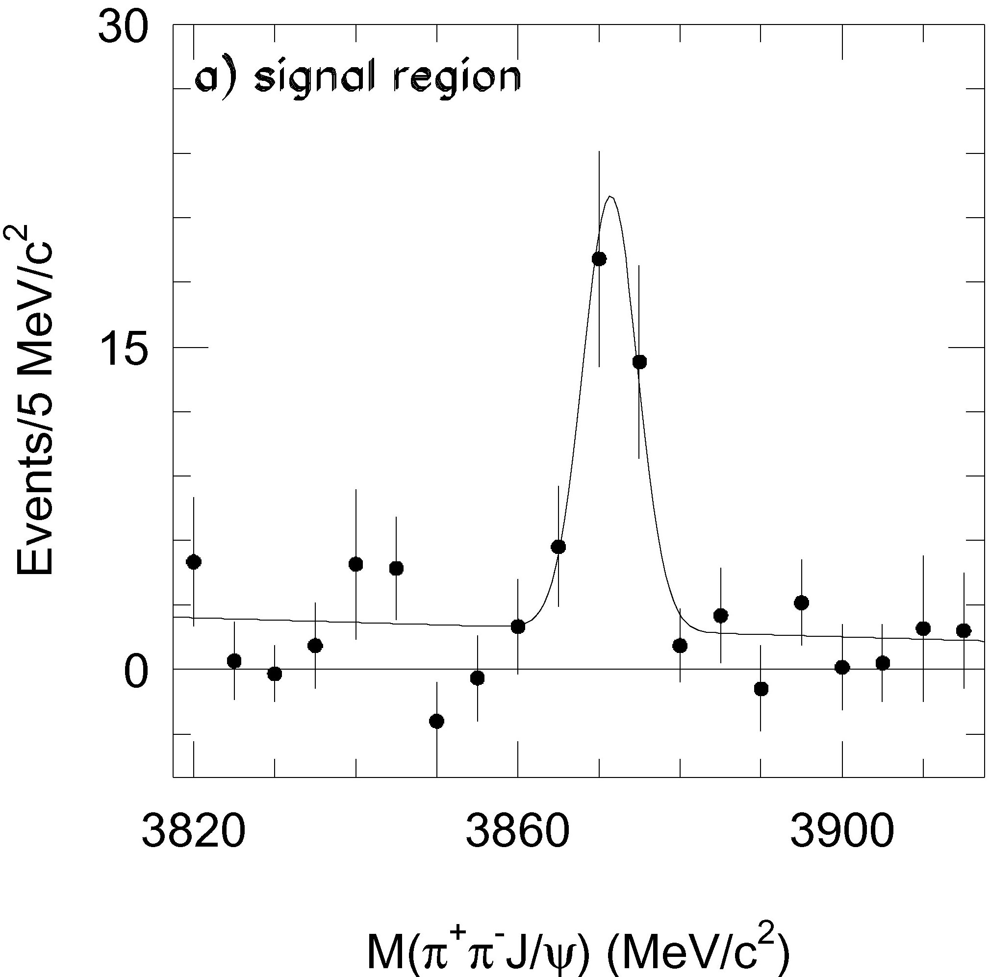
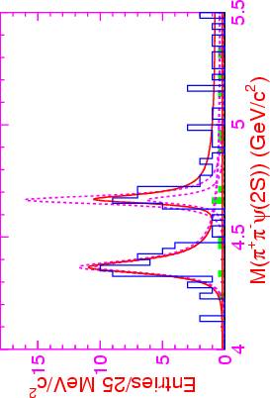
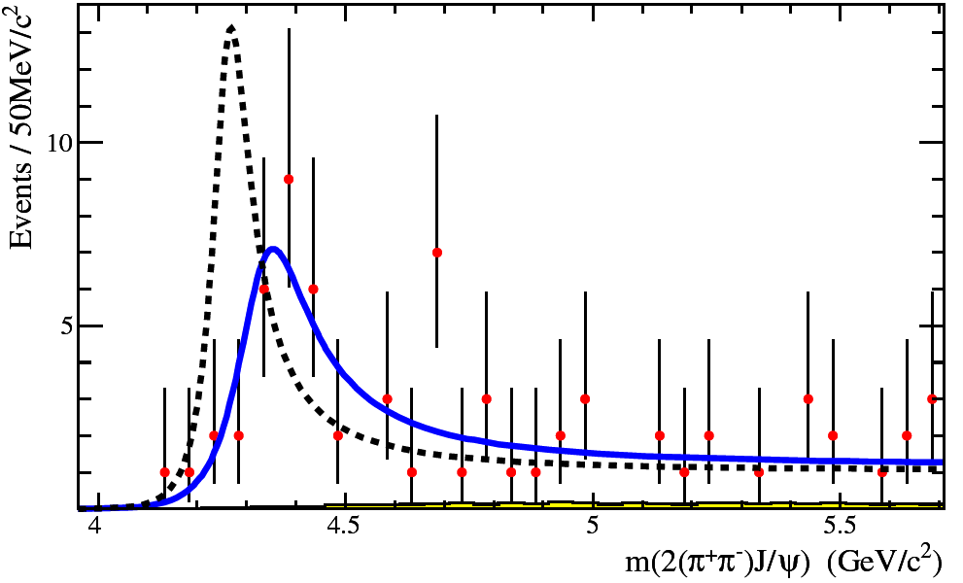
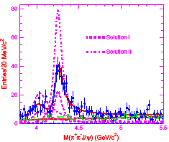
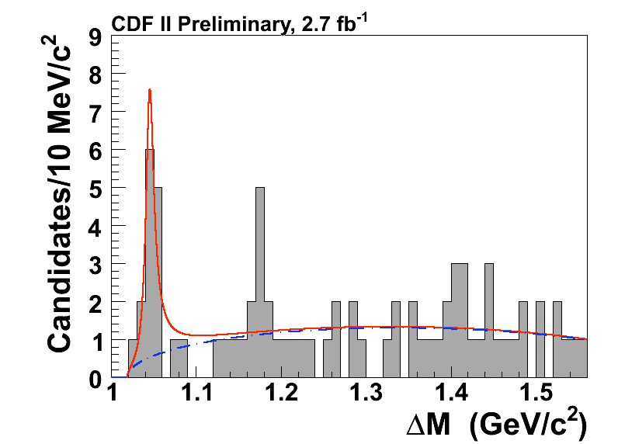
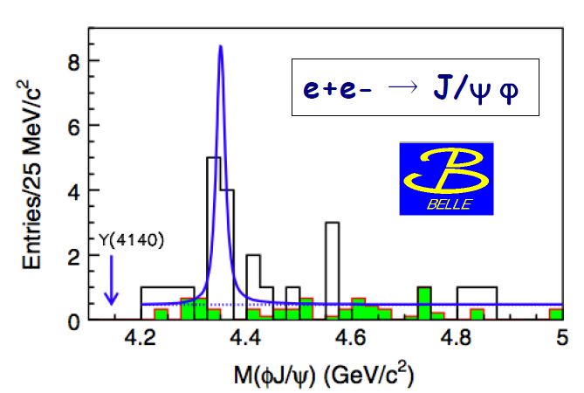
New Charmonium-like Discoveries
X(3872) PRL 91,262001 (2003) | X(3940) PRL 98,082001 (2007) | Y(3940) PRL 94,182002 (2005) | X(3915) PRL 104,092001 (2010)
Y(4260) PRL 95,142001 (2005) | Y(4350) PRL 98,212001 (2007) | Y(4008) PRL 99,182004 (2007) | Y(4660) PRL 99,142002 (2007)
Z(4430)⁻ PRL 100,142001 (2008) | Z₁⁻ & Z₂⁻ PRD 78,072004 (2008) | Y(4140) PRL 102,242002 (2009) | X(4350) PRL 104,112004 (2010)
Notes:
Alle anderen Zustaende, die in den letzten Jahren entdeckt wurden und diskutiert werden, habe ich hier zusammengestellt und werde sie nicht einzeln vorstellen …

Slide 15
Spectroscopy at B-factories
Initial State Radiation e.g. Y(4260)
J^{PC} = 1⁻⁻
γ_{ISR}
e⁻
J/ψ
Y
γ∗
π
e⁺
π
Notes:
Neue Charmonium-artige Zustaende wurden bei BaBar und Belle mit verschiedenen Techniken gefunden. Das Y(4260) wurde mit der Methode der Initial State Radiation entdeckt, die ich gleich noch detailierter erklaeren werde, das X(3872) wurde in B-Zerfaellen nachgewiesen und das DsJ(2317) wurde im Kontinuum produziert. Weitere Techniken sind DoppelCharmoniumProduktion und ZweiPhotonen-Reaktionen und andere.
Doppelcharmonium-Produktion: eta_c’, X(3940), X(4160)
2-Photonen-Reaktionen eta_c’, Z(3940)

Slide 16
Spectroscopy at B-factories
Initial State Radiation e.g. Y(4260)
B-decay e.g. X(3872), Z(4430)⁻
K
B
J/ψ
X
π
π
Notes:
Neue Charmonium-artige Zustaende wurden bei BaBar und Belle mit verschiedenen Techniken gefunden. Das Y(4260) wurde mit der Methode der Initial State Radiation entdeckt, die ich gleich noch detailierter erklaeren werde, das X(3872) wurde in B-Zerfaellen nachgewiesen und das DsJ(2317) wurde im Kontinuum produziert. Weitere Techniken sind DoppelCharmoniumProduktion und ZweiPhotonen-Reaktionen und andere.
Doppelcharmonium-Produktion: eta_c’, X(3940), X(4160)
2-Photonen-Reaktionen eta_c’, Z(3940)

Slide 17
Spectroscopy at B-factories
Initial State Radiation e.g. Y(4260)
B-decay e.g. X(3872), Z(4430)⁻
Double Charmonium Production e.g. X(3940)
e⁻
J/ψ
γ∗
J/ψ
e⁺
X
π
π
Notes:
Neue Charmonium-artige Zustaende wurden bei BaBar und Belle mit verschiedenen Techniken gefunden. Das Y(4260) wurde mit der Methode der Initial State Radiation entdeckt, die ich gleich noch detailierter erklaeren werde, das X(3872) wurde in B-Zerfaellen nachgewiesen und das DsJ(2317) wurde im Kontinuum produziert. Weitere Techniken sind DoppelCharmoniumProduktion und ZweiPhotonen-Reaktionen und andere.
Doppelcharmonium-Produktion: eta_c’, X(3940), X(4160)
2-Photonen-Reaktionen eta_c’, Z(3940)

Slide 18
Spectroscopy at B-factories
Initial State Radiation e.g. Y(4260)
B-decay e.g. X(3872), Z(4430)⁻
Double Charmonium Production e.g. X(3940)
γγ-Reaction e.g. Z(3930), X(3915)
J^{PC} = 0^{±+}, 2^{±+}
e⁻
J/ψ
γ^{(∗)}
X
π
γ^{(∗)}
π
e⁺
Notes:
Neue Charmonium-artige Zustaende wurden bei BaBar und Belle mit verschiedenen Techniken gefunden. Das Y(4260) wurde mit der Methode der Initial State Radiation entdeckt, die ich gleich noch detailierter erklaeren werde, das X(3872) wurde in B-Zerfaellen nachgewiesen und das DsJ(2317) wurde im Kontinuum produziert. Weitere Techniken sind DoppelCharmoniumProduktion und ZweiPhotonen-Reaktionen und andere.
Doppelcharmonium-Produktion: eta_c’, X(3940), X(4160)
2-Photonen-Reaktionen eta_c’, Z(3940)

Slide 19
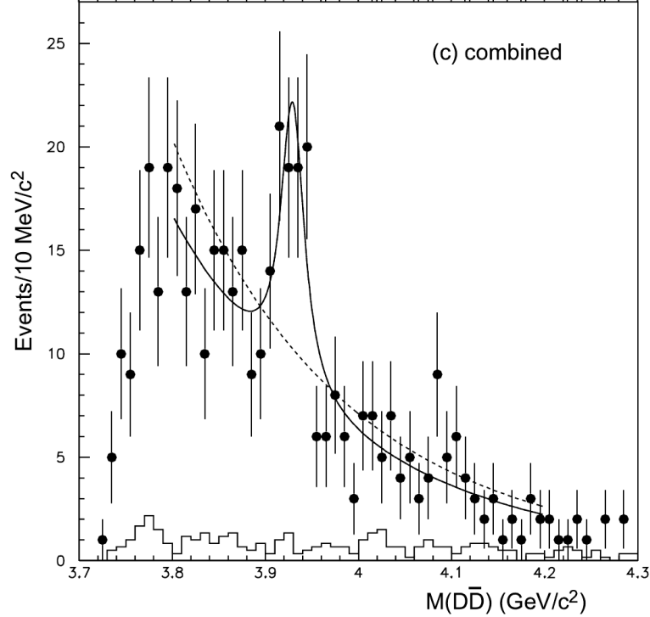
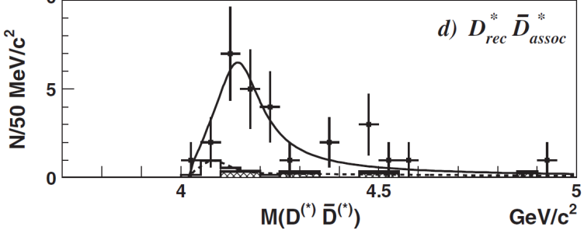
Identified ?
Z(3930) → DD
in γγ-reactions
L=2 is favored
→ χ_{c2}(2P) with J^{PC} = 2⁺⁺
Belle
PRL 96,082003
BaBar
PRD 81,092003
 | Mass [MeV/c²] | Width [MeV]
Belle | 3929 ± 5 | 29 ± 10
BaBar | 3926.7 ± 2.7 | 21.3 ± 6.8
X(4160) → D*D*
in double charmonium
J^{PC} = 0^{±+}, 2^{±+} possible
→ η_{c}(3S) with J^{PC} = 0⁻⁺
Belle
PRL 100,202001
 | Mass [MeV/c²] | Width [MeV]
Belle | 4156⁺²⁵₋₂₀ | 139⁺¹¹¹₋₆₁
Y(4350) → ψ(2S) ππ
in ISR
J^{PC} = 1⁻⁻
→ ψ(4S) or ψ(3D)
BaBar
PRL 98,212001
Belle
PRL 99,142002
 | Mass [MeV/c²] | Width [MeV]
BaBar | 4324 ± 24 | 172 ± 33
Belle | 4361 ± 9 | 74 ± 15
Eichten et al. RMP 80,1161
Notes:
Z(3930) 40 MeV below prediction
No X(4160) analysis at BaBar

Slide 20
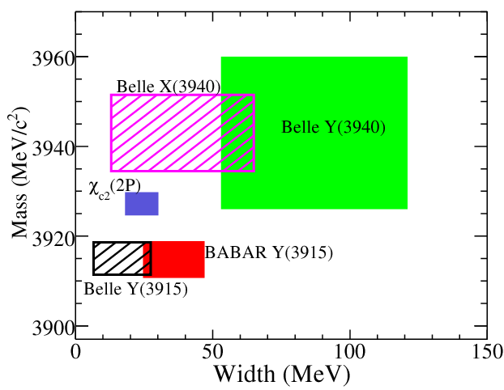
The 3940 family
State | Mass | Width | Production | Found | Not | J^{PC} | Exp.
X(3915) | 3915 ± 3 | 17 ± 10 | γγ | J/ψ ω | - | ?^{?+} | Belle PRL 104,092001
Y(3915) | 3914.6 ± 3.6 3919.1 ± 3.6 | 34 ± 10 31 ± 9 | B-decay | J/ψ ω | - | ?^{?+} | BaBar PRL 101,082001 BaBar PRD 82, 011101(R)
Y(3940) | 3943 ± 11 | 87 ± 22 | B-decay | J/ψ ω | - | ?^{?+} | Belle PRL 94,182002
X(3940) | 3943 ± 6 | 39 ± 26 | Double cc | D*D | J/ψ ω | ??? | Belle PRL 98,082001
J^{PC}=???
stat. and syst. uncertainties
Belle X(3940)
Belle Y(3940)
Belle X(3915)
BaBar Y(3915)
J^{PC}=?^{?+}

Slide 21
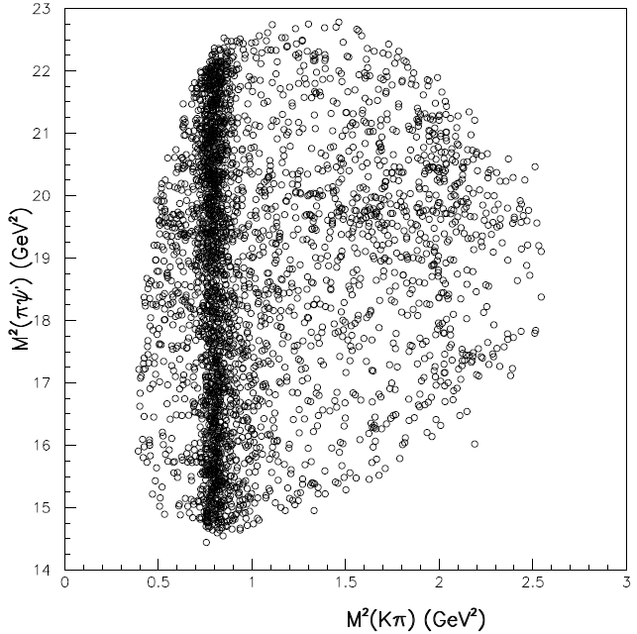
Charged state Z(4430)⁻
Z(4430)⁻ → ψ(2S) π⁻
in B-decays
Belle
PRL 100,142001
m(ψ(2S)π⁻) GeV/c²
m(ψ(2S)π⁻) GeV/c²
m(K⁺π⁻) GeV/c²
First time charge exchange
B⁰ → K⁺ Z⁻
Significance
→ 6.5σ

Slide 22
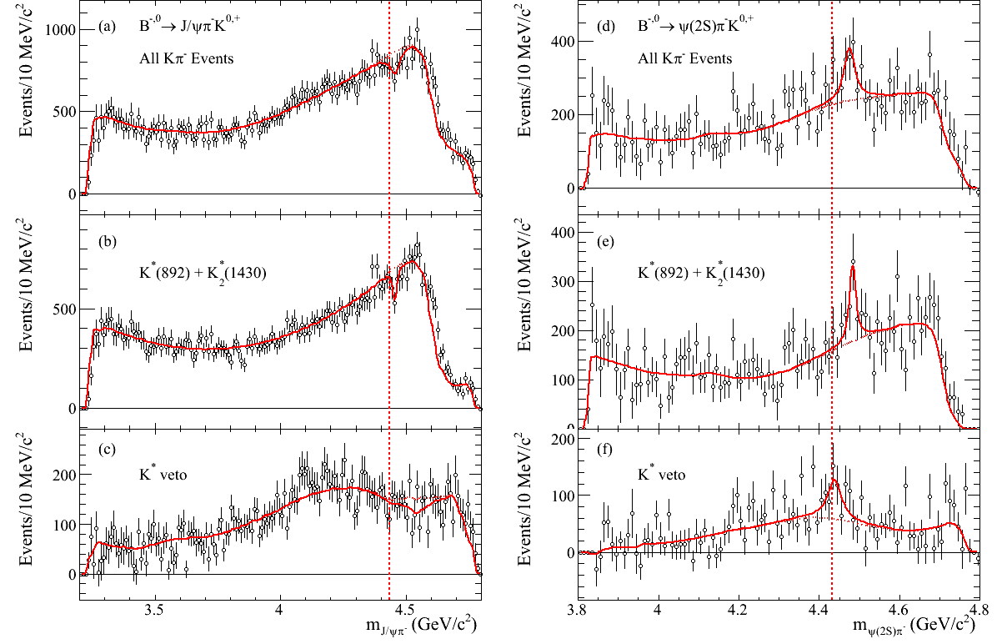
Charged state Z(4430)⁻
BaBar
PRD 79,112001
Z(4430)⁻ → ψ(2S) π⁻
in B-decays
Search for
Z(4430)⁻ → ψ(2S) π⁻
→ <
ψ(2S) π⁻: 2-3σ
(J/ψ π⁻: No signal)
Belle
PRL 100,142001
m = 4476±8 MeV
Γ = 32±16 MeV
2.7σ
m(ψ(2S)π⁻) GeV/c²
m = 4483±3 MeV
Γ = 17±12 MeV
2.5σ
m(ψ(2S)π⁻) GeV/c²
m(K⁺π⁻) GeV/c²
First time charge exchange
B⁰ → K⁺ Z⁻
Significance
→ 6.5σ
m = 4439±8 MeV
Γ = 41±33 MeV
1.9σ
m(ψ(2S)π⁻) GeV/c²

Slide 23
Charged state Z(4430)⁻
BaBar
PRD 79,112001
Z(4430)⁻ → ψ(2S) π⁻
in B-decays
Search for
Z(4430)⁻ → ψ(2S) π⁻
→ <
ψ(2S) π⁻: 2-3σ
(J/ψ π⁻: No signal)
Belle
PRL 100,142001
m = 4476±8 MeV
Γ = 32±16 MeV
2.7σ
m(ψ(2S)π⁻) GeV/c²
m = 4483±3 MeV
Γ = 17±12 MeV
2.5σ
m(ψ(2S)π⁻) GeV/c²
m(K⁺π⁻) GeV/c²
First time charge exchange
B⁰ → K⁺ Z⁻
Significance
→ 6.5σ
m = 4439±8 MeV
Γ = 41±33 MeV
1.9σ
Dalitz plot analysis by Belle
→ 6.4σ
m(ψ(2S)π⁻) GeV/c²
Belle
PRD 80,031104

Slide 24
Charged state Z(4430)⁻
BaBar
PRD 79,112001
Z(4430)⁻ → ψ(2S) π⁻
in B-decays
Search for
Z(4430)⁻ → ψ(2S) π⁻
→ <
ψ(2S) π⁻: 2-3σ
(J/ψ π⁻: No signal)
For Z(4430)⁻ still unclear:
→ existence ?
→ properties ?
→ more states ?
First multiquark-state ?
Two more resonances found by Belle
Z₁(4050)⁻
Z₂(4250)⁻
Analysis in BaBar still going on
Belle
PRL 100,142001
m = 4476±8 MeV
Γ = 32±16 MeV
2.7σ
m(ψ(2S)π⁻) GeV/c²
m = 4483±3 MeV
Γ = 17±12 MeV
2.5σ
m(ψ(2S)π⁻) GeV/c²
m(K⁺π⁻) GeV/c²
First time charge exchange
B⁰ → K⁺ Z⁻
Significance
→ 6.5σ
m = 4439±8 MeV
Γ = 41±33 MeV
1.9σ
Belle
PRD 78,072004
Dalitz plot analysis by Belle
→ 6.4σ
m(ψ(2S)π⁻) GeV/c²
Belle
PRD 80,031104

Slide 25
Hybrid Candidates with J^{PC} = 1⁻⁻
Y(4260)
Significance ~ 8σ
BaBar
PRL 95,142001
Confirmed
by Belle and Cleo-III
PRL 99,182004
PRL 96,162003
e⁺e⁻ → J/ψ ππ γ_{ISR}
mass 4259 ± 8 MeV/c²
width 88 ± 23 MeV
Notes:
Hier ist der Ergebnisplot fuer das Y(4260) gezeigt. Hier steht auch nochmal die Reaktion, in der es gefunden wurde. ee -> J/psi pipi, Masse und Breite sind hier angegeben. Dieser Zustand wird als Charmonium-Hybridkandidat gehandelt, da es zum einen ueberzaehlig ist im Charmonium-Spektrum also keinen Platz hat, und ausserdem mit dem J/psi ein Charmonium-Grundzustand im Endzustand vorliegt und das 2pi-System als pipi-S-Welle, was fuer Hybride erwartet wird. Eine analoge Struktur wurde auch in der Reaktion ee-> phif0 gefunden, das Y(2175). Die Masse und Breite stehen hier. Auch dieser Zustand wird als HybridKandidat gehandelt, in diesem Fall als Strangeonium-Hybrid, mit dem Phi, ein ssbar-Grundzustand und pipi-S-Welle im Endzustand.
Die Plots zeigen deutlich, zum Entdecken reicht es und auch um die Masse und Breite einigermassen zu bestimmen. Aber eine praezisere Bestimmung der Massen und Breiten ist nicht moeglich, da die Detektoraufloesung an e+e—Maschinen limitiert ist. Bei sehr schmalen Resonanzen fuehrt das dazu, dass die eigentliche Breite viel schmaler ist, als die gemessene. Die Ergebnisse sind auch limitiert durch die geringe Statistik, denn mit 100 Ereignissen laesst sich keine PWA durchfuehren, um die Quantenzahlen dieser Zustaende zu extrahieren. Ausnahme ist dieser Fall hier, hier sind die Quantenzahlen fix, da die Resonanz direkt aus e+e- erzeugt wird.
Vorhin habe ich gesagt, dass es vor allem wichtig ist, die Hybride mit exotischen Quantenzahlen zu finden.

Slide 26
Hybrid Candidates with J^{PC} = 1⁻⁻
Y(4260)
Significance ~ 8σ
hybrid properties
BaBar
PRL 95,142001
e⁺e⁻ → J/ψ ππ γ_{ISR}
mass 4259 ± 8 MeV/c²
width 88 ± 23 MeV
charmonium hybrid ?
+
_{S-Wave}
ππ
S-Wave
L=0
Notes:
Hier ist der Ergebnisplot fuer das Y(4260) gezeigt. Hier steht auch nochmal die Reaktion, in der es gefunden wurde. ee -> J/psi pipi, Masse und Breite sind hier angegeben. Dieser Zustand wird als Charmonium-Hybridkandidat gehandelt, da es zum einen ueberzaehlig ist im Charmonium-Spektrum also keinen Platz hat, und ausserdem mit dem J/psi ein Charmonium-Grundzustand im Endzustand vorliegt und das 2pi-System als pipi-S-Welle, was fuer Hybride erwartet wird. Eine analoge Struktur wurde auch in der Reaktion ee-> phif0 gefunden, das Y(2175). Die Masse und Breite stehen hier. Auch dieser Zustand wird als HybridKandidat gehandelt, in diesem Fall als Strangeonium-Hybrid, mit dem Phi, ein ssbar-Grundzustand und pipi-S-Welle im Endzustand.
Die Plots zeigen deutlich, zum Entdecken reicht es und auch um die Masse und Breite einigermassen zu bestimmen. Aber eine praezisere Bestimmung der Massen und Breiten ist nicht moeglich, da die Detektoraufloesung an e+e—Maschinen limitiert ist. Bei sehr schmalen Resonanzen fuehrt das dazu, dass die eigentliche Breite viel schmaler ist, als die gemessene. Die Ergebnisse sind auch limitiert durch die geringe Statistik, denn mit 100 Ereignissen laesst sich keine PWA durchfuehren, um die Quantenzahlen dieser Zustaende zu extrahieren. Ausnahme ist dieser Fall hier, hier sind die Quantenzahlen fix, da die Resonanz direkt aus e+e- erzeugt wird.
Vorhin habe ich gesagt, dass es vor allem wichtig ist, die Hybride mit exotischen Quantenzahlen zu finden.

Slide 27
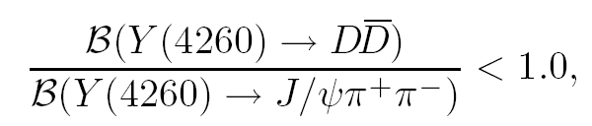
Search for Y(4260) → D⁽*⁾D⁽*⁾
BaBar
PRD 79,092001
Y(4260) above DD-threshold:
→ Fit with Y(4260) and ψ’s
DD: 0.2 ± 6.1 ± 2.8 Events
DD*: 18 ± 24 ± 21 Events
D*D*: 9 ± 5 ± 10 Events
DD
Y(4260)
DD*
at 90% C.L.
D*D*
No clear message yet !
Notes:
Wenn das ein Charmonium ist, dann sollte es nach DD zerfallen, if hybrids decay rate to DD are small

Slide 28
Search for Y(4260) → ψ(2S)ππ
New resonance necessary
Mass 4324 ± 24 MeV/c²
Width 172 ± 33 MeV
BaBar
PRL 98,212001
→ Y(4350)
Confirmed by Belle
PRL 99,142002
Two more resonances found by Belle
Y(4008) PRL 99,182004
Y(4660) PRL 99,142002
Analysis in BaBar still going on
Notes:
Y(4660) zerfaellt in psi(2S) f0(980)

Slide 29
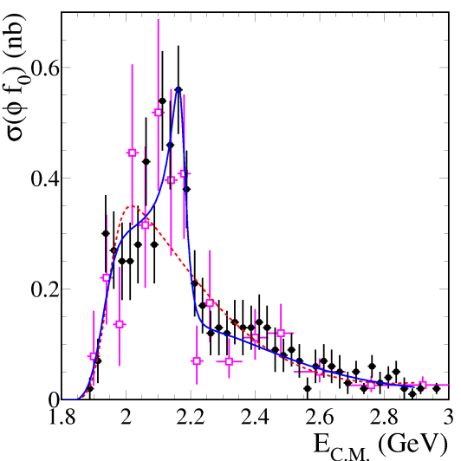
Hybrid Candidates with J^{PC} = 1⁻⁻
Y(4260) Y(2175)
Significance ~ 8σ
Significance ~ 5.8σ
BaBar
PRL 95,142001
BaBar
PRD 74,091103
e⁺e⁻ → J/ψ ππ γ_{ISR}
mass 4259 ± 8 MeV/c²
width 88 ± 23 MeV
charmonium hybrid ?
e⁺e⁻ → ф ππ γ_{ISR}
mass 2175 ± 10 MeV/c²
width 58 ± 16 MeV
strangeonium hybrid ?
_{S-Wave}
_{S-Wave}
Notes:
Hier ist der Ergebnisplot fuer das Y(4260) gezeigt. Hier steht auch nochmal die Reaktion, in der es gefunden wurde. ee -> J/psi pipi, Masse und Breite sind hier angegeben. Dieser Zustand wird als Charmonium-Hybridkandidat gehandelt, da es zum einen ueberzaehlig ist im Charmonium-Spektrum also keinen Platz hat, und ausserdem mit dem J/psi ein Charmonium-Grundzustand im Endzustand vorliegt und das 2pi-System als pipi-S-Welle, was fuer Hybride erwartet wird. Eine analoge Struktur wurde auch in der Reaktion ee-> phif0 gefunden, das Y(2175). Die Masse und Breite stehen hier. Auch dieser Zustand wird als HybridKandidat gehandelt, in diesem Fall als Strangeonium-Hybrid, mit dem Phi, ein ssbar-Grundzustand und pipi-S-Welle im Endzustand.
Die Plots zeigen deutlich, zum Entdecken reicht es und auch um die Masse und Breite einigermassen zu bestimmen. Aber eine praezisere Bestimmung der Massen und Breiten ist nicht moeglich, da die Detektoraufloesung an e+e—Maschinen limitiert ist. Bei sehr schmalen Resonanzen fuehrt das dazu, dass die eigentliche Breite viel schmaler ist, als die gemessene. Die Ergebnisse sind auch limitiert durch die geringe Statistik, denn mit 100 Ereignissen laesst sich keine PWA durchfuehren, um die Quantenzahlen dieser Zustaende zu extrahieren. Ausnahme ist dieser Fall hier, hier sind die Quantenzahlen fix, da die Resonanz direkt aus e+e- erzeugt wird.
Vorhin habe ich gesagt, dass es vor allem wichtig ist, die Hybride mit exotischen Quantenzahlen zu finden.

Slide 30
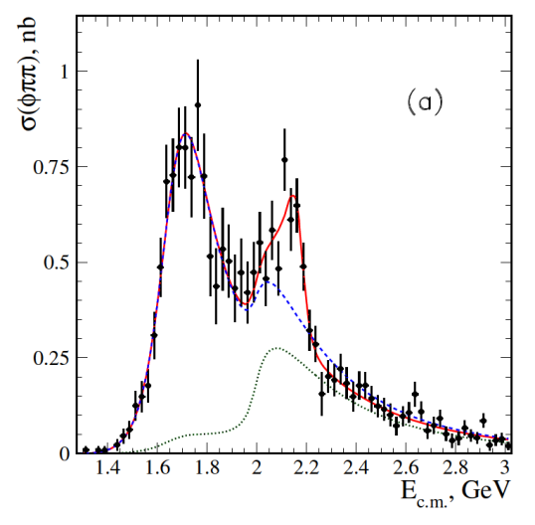
Hybrid Candidates with J^{PC} = 1⁻⁻
BaBar
preliminary
BaBar
(ππ)_{S}-wave parametrization with
BW for f₀(600) and f₀(980)
φ(1680) → φ f₀(600)
φ(1680) → φ f₀(980)
Y(2175) → φ f₀(980)
φ(1680)
With
interference
 | Mass [MeV/c²] | Width [MeV] | Channel
BaBar | 2175 ± 10 | 58 ± 16 | φ f₀(980)
BES II | 2186 ± 10 | 65 ± 23 | φ f₀(980)
Belle | 2079 ± 13 | 192 ± 23 | φπ⁺π⁻
BES III | 2177 ± 7 | 96 ± 28 | φ f₀(980)
BaBar | 2179 ± 9 | 79 ± 17 | φ f₀(980)
BaBar | 2175 ± 33 | 90 ± 24 | φπ⁺π⁻
Belle
2 incoherent BW
φ(1680) → φ π ⁺π ⁻ without f₀(980)
Y(2175) → φ f₀(980)
preliminary
preliminary
L = 454 fb⁻¹

Slide 31
Exotic hybrid at CDF ?
Y(4140) → J/ψ φ in B-decays
Decay unusal for cc
Close to threshold
J^{PC} = 0⁺⁺, 1⁻⁺, 2⁺⁺
Exotic hybrid ?
Should be enhanced in γγ-reactions
CDF
PRL 102,242002
 | Yield | Mass [MeV/c²] | Width [MeV/c²] | Sign.
Y(4140) | 14 ± 5 | 4143.0 ± 2.9 | 11.7_{-5.0}^{+8.3} | 3.8σ

Slide 32
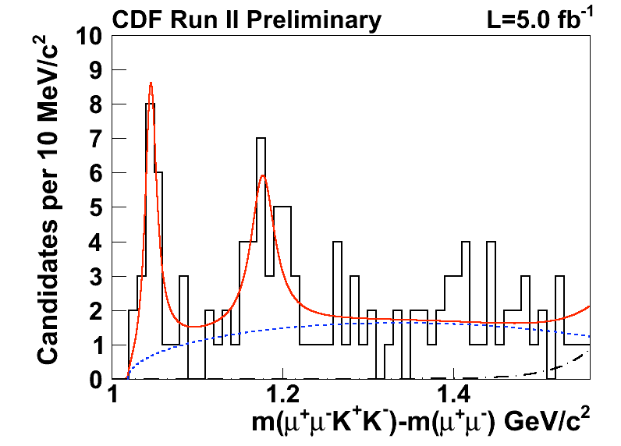
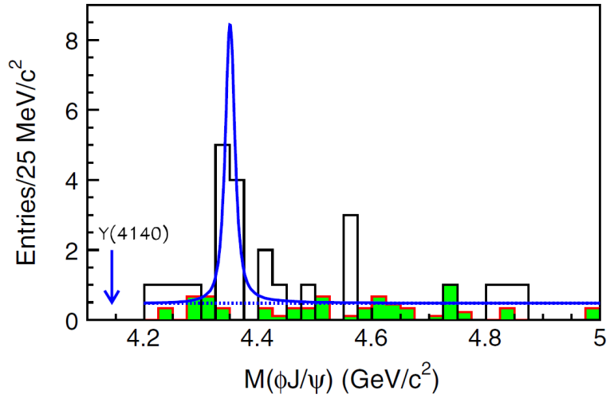
Exotic hybrid at CDF ?
Y(4140) → J/ψ φ in B-decays
Decay unusal for cc
Close to threshold
J^{PC} = 0⁺⁺, 1⁻⁺, 2⁺⁺
Exotic hybrid ?
Should be enhanced in γγ-reactions
→ No indication
→ But another resonance found, X(4350)
CDF Talk @ICHEP2010
 | Yield | Mass [MeV/c²] | Width [MeV/c²] | Sign.
Y(4140) | 14 ± 5 19 ± 6 | 4143.0 ± 2.9 4143.4_{-3.0}^{+2.9} | 11.7_{-5.0}^{+8.3} 15.3_{-6.1}^{+10.4} | 3.8σ >5σ
Y(4300) | 22 ± 8 | 4274.4_{-6.7}^{+8.4} | 32.3_{-15.3}^{+21.9} | 3.1σ
X(4350) | 8.8_{-3.2}^{+4.2} | 4350.6_{-5.1}^{+4.6} | 13₋₉⁺¹⁸ | 3.9σ
Belle
PRL 104,112004

Slide 33
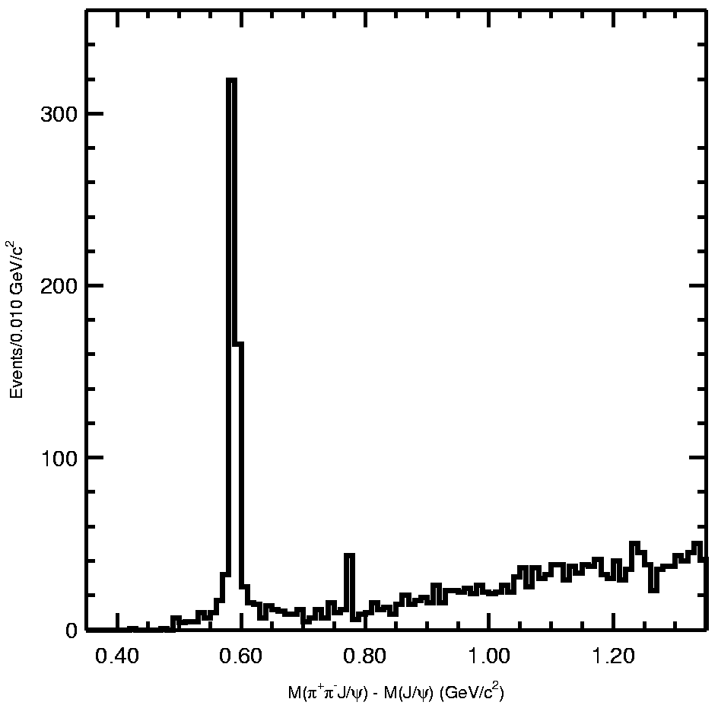
X(3872) Discovery
X(3872) → J/ψπ⁺π⁻
in B → X K
Belle
PRL 91,262001
ψ(2S)
?
M(J/ψπ⁺π⁻)−M(J/ψ)
Notes:
… komme ich auf das X(3872) zurueck. Bei PANDA kann es in Formation erzeugt werden, d.h. Antiproton-Proton anihilieren vollstaendig und bilden die Resonanz X, die dann in J/psi pipi zerfaellt. Die Simulation bei der Schwerpunktsenergie des X zeigt, dass wir bei einer Effizienz von 32% eine Aufloesung von 8.3 MeV/c2 erreichen. Das Signal zu Untergrundverhaeltnis liegt hier bie 2. Um jetzt die Linienform des X(3872) zu bestimmen …
Aber fuer das X(3872) muss doch ein Scan gemacht werden, oder ?? Um
>> die Breite/lineshape zu bestimmen
>
> Ganz genau und es müssen gleichzeitig J/psi pipi; DDbar charged und
> DDbar neutral gemessen werden...mindestens.
Na ja, nur J/psi pipi ist ja nur ein Kanal der unterhalb der Schwelle einen
Peak hätte, wenn es ein Bindungszustand wäre. Wenn die B-Fabriken in ihren
Daten noch einen anderen Kanal finden, oder Panda in der Hochlumiphase
noch einen anderen Kanal fände, wäre das sicher gut um mehr Konfidenz zu
haben.
> Heisst das, der linke Plot zeigt ein moegliches Ergebnis der
> psipipi messung und der recht von D0D*0 ??
Ja, genau!

Slide 34
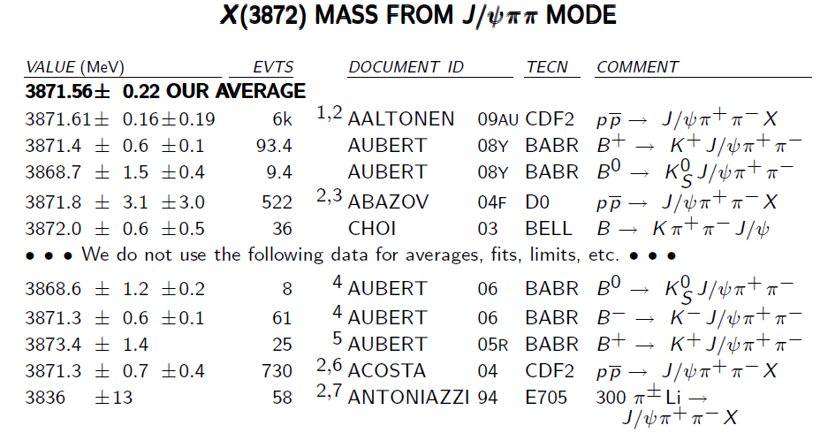
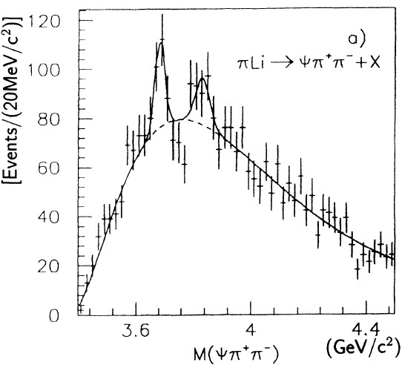
X(3872) - PDG
1994
Confirmed by BaBar, D0 and CDF
Width smaller than detector resolution
(< 2.3 MeV)

Slide 35
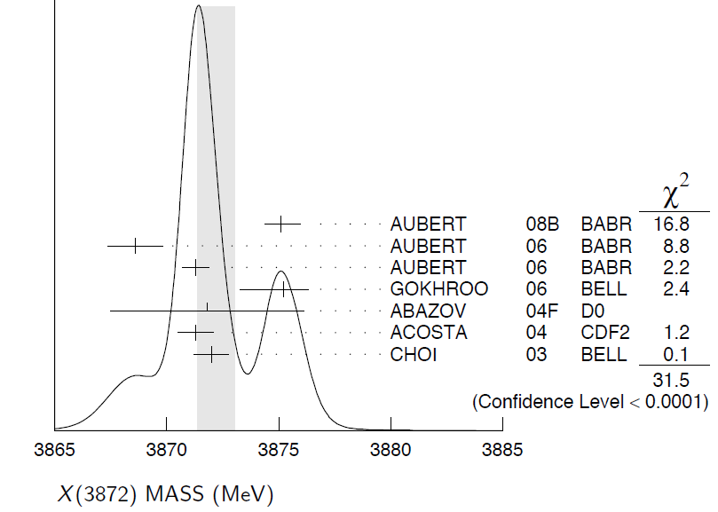
X(3872) Mass Measurements
D⁰D^{*0} (+c.c.)
3871.8±0.3
D⁺D^{*-} (+c.c.)
3879.9±0.3
Mass of X(3872) → D⁰D*⁰ shifted by ~3 MeV/c²
(last Belle result: no shift) PRD 81, 031103 (2010)

Slide 36
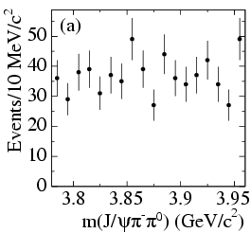
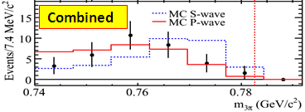
X(3872) Properties
BaBar
PRD 71,031501
Mass around D⁰D^{*0}-threshold (mass shift ?)
Width <2.3 MeV
Not found in formation in e⁺e⁻ collision
→ Not J^{PC} = 1⁻⁻
Observation of decay into J/ψ γ → C=+1
All decay channels → J^{P}= 1⁺ or 2⁻
decay to DD forbidden,
D⁺D*⁻ mass too high
No charged partner found → I=0
m(2π), m(3π) and angular analysis
→ more indication for J^{P}= 2⁻
What could it not be?
Hybrid (m > 4.1 GeV/c²)
Tetraquark (no charged partner was found)
BaBar
PRD 82,011101(R)
S-wave(1⁺) P(χ²/NDF)=7%
P-wave(2⁻) P(χ²/NDF)=62%

Slide 37
X(3872) - Charmonium or Molecule ?
  Charmonium?
    Mass ok for 2⁻ (η_{c2}, ¹D₂ cc ground state)
    Large production rate in B-decays
    and pp-collisions
  But:
  Large isospin violation in R_{ρ/ω}=1?
  Molecule?
    m(D⁰) + m(D^{0*}) = 3871.8 ± 0.4 MeV/c²
    Decay to J/ψρ, J/ψω, D⁰D^{0*} expected
    Compatible with J^{P} = 1⁺
    Large isospin violation R_{ρ/ω}=1
    But:
    BF(X→ψ(2S) γ)/BF(X→ J/ψ γ)= 3.4 ± 1.4

Slide 38
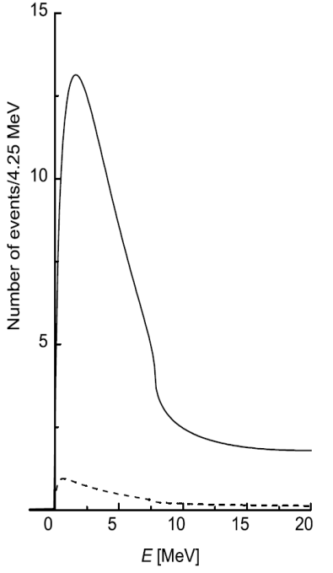
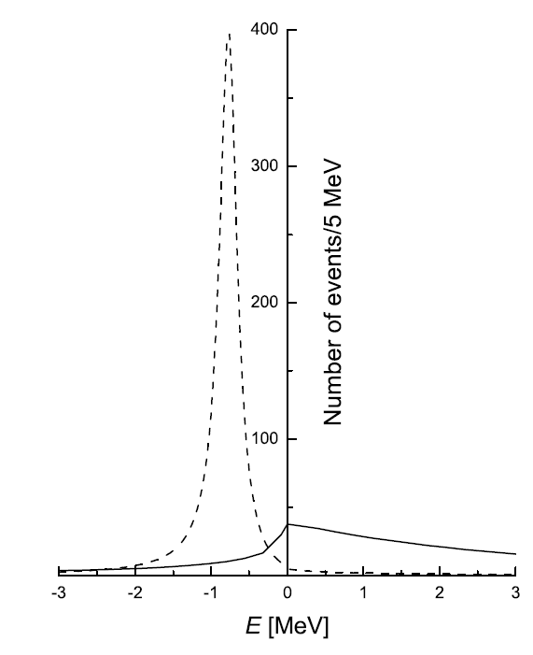
X(3872) - Charmonium or Molecule ?
  Charmonium?
    Mass ok for 2⁻ (η_{c2}, ¹D₂ cc ground state)
    Large production rate in B-decays
    and pp-collisions
  But:
  Large isospin violation in R_{ρ/ω}=1?
  Molecule?
    m(D⁰) + m(D^{0*}) = 3871.8 ± 0.4 MeV/c²
    Decay to J/ψρ, J/ψω, D⁰D^{0*} expected
    Compatible with J^{P} = 1⁺
    Large isospin violation R_{ρ/ω}=1
    But:
    BF(X→ψ(2S) γ)/BF(X→ J/ψ γ)= 3.4 ± 1.4
Lineshape measurement …
C. Hanhart et al. (2007)
D⁰D^{*0}
D⁺D^{*-}
J/ψππ
D⁰D^{*0}
peak
cusp
virtual state
binding state
… of all final states with high
resolution essential !

Slide 39
Summary
The binding among quarks is a long standing issue in hadron physics
Exotic and conventional states provide insight into the binding
Many new states found in charm sector, structure unknown
But: - Statistics small
- Detector resolution not sufficient
Next steps
Ongoing analyses on BaBar and Belle
100 times more statistics on SuperB or Belle-2
Search for strangeonium resonances with BESIII
High precision measurement with PANDA (pp-experiment)
- Energy scan experiments (resolution 50 keV/c²)
- All quantum numbers accessible
Notes:
Im Summary muss nochmal Begeisterung rüberkommen. D.h. nichmal wiederholen
> wozu das gut ist...nämlich um was über die Bindung zu lernen und dass es
> mit den vielen neuen Zuständen neuen wesentlichen Input gibt...etc.
>

Slide 40

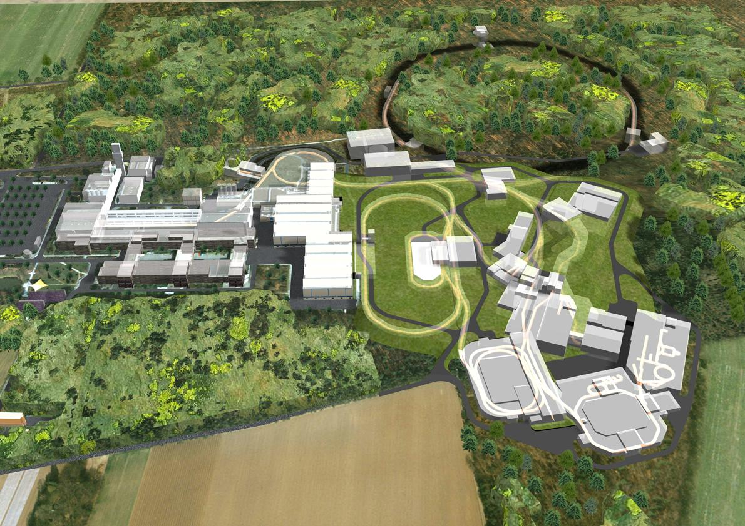

FAIR
Darmstadt, Germany
PANDA
HESR
High Energy Storage Ring
beam momentum 1.5 – 15 GeV/c
momentum resolution Δp/p < 4 · 10⁻⁵
interaction rate up to 2 · 10⁷/s
Notes:
Der HESR wird einen exzellenten Antiprotonenstrahl zur Verfuegung stellen im Impulsbereich von … und mit einer Impulsunschaerfe von …. Als Rate erwarten wir 20 Mio. Wechselwirkungen pro Sekunde. Dazu brauchen wir eine Detektor der auch schafft, diese Rate zu verarbeiten.

Slide 41
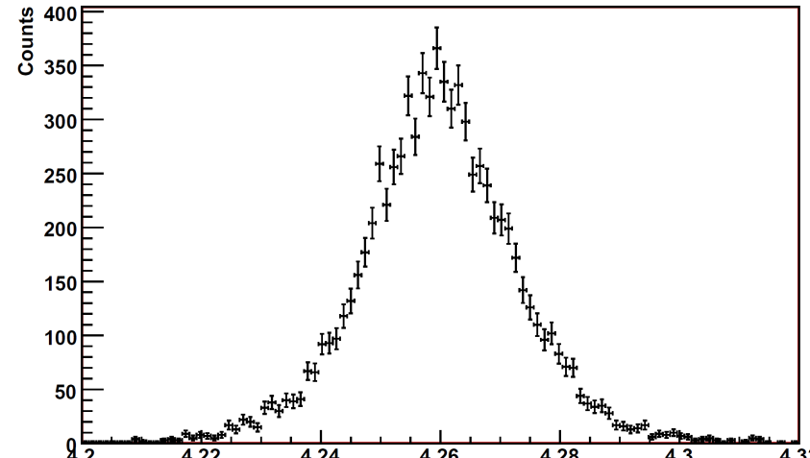
X(3872) at PANDA
Formation reaction
Simulation at √s = 3872 MeV/c²
PDG
mass 3871.56 ± 0.22 MeV/c²
width < 2.3 MeV/c²
~ O(1 MeV/c²)
p
J/ψ
π
p
X
π
Efficiency: 32%
FWHM: 30 MeV/c²
S/B: 2
3.83 3.87 3.91
Notes:
… wird ein Scan ueber den Energiebereich der Resonanz durchgefuehrt, wie hier gezeigt ist. Hier ist in grau die Resonanz zu sehen. In rot ist das Strahlprofil an den jeweiligen Messpunkten zu sehen. Fuer jeden Messpunkt wird die Rate bestimmt, das sind die Punkte und danach das Strahlprofile rausgefaltet, um die Resonanz zu bekommen. Dadurch laesst sich eine Energieaufloesung von 50 keV erreichen, nur noch limitiert durch die Impulsunschaerfe des Strahles, und die Messzeit fuer so einen Scan dauert etwa 40 Tage.

Slide 42
X(3872) at PANDA
Formation reaction
Simulation at √s = 3872 MeV/c²
Lineshape measurement
p
J/ψ
π
measured
rate
p
X
π
resonance
beam
profile
Effizienz: 32%
RMS: 8.3 MeV/c²
S/B: 2
E_{CM}
Energy scan method
→ energy resolution ~ 50 keV
→ data taking ~ 40 days
3.83 3.87 3.91
Notes:
… wird ein Scan ueber den Energiebereich der Resonanz durchgefuehrt, wie hier gezeigt ist. Hier ist in grau die Resonanz zu sehen. In rot ist das Strahlprofil an den jeweiligen Messpunkten zu sehen. Fuer jeden Messpunkt wird die Rate bestimmt, das sind die Punkte und danach das Strahlprofile rausgefaltet, um die Resonanz zu bekommen. Dadurch laesst sich eine Energieaufloesung von 50 keV erreichen, nur noch limitiert durch die Impulsunschaerfe des Strahles, und die Messzeit fuer so einen Scan dauert etwa 40 Tage.

Slide 43
Future ?
We know
mesons/baryons
We presume
molecules/multi-quarks
hybrids
glueballs
We know
and more
Notes:
Wir hoffen, dass wenn PANDA abgeschlossen ist, welcher dieser Strukturen existieren oder nicht ...

